Slide 1




Hola / adiós
Nivel 1

Slide 2
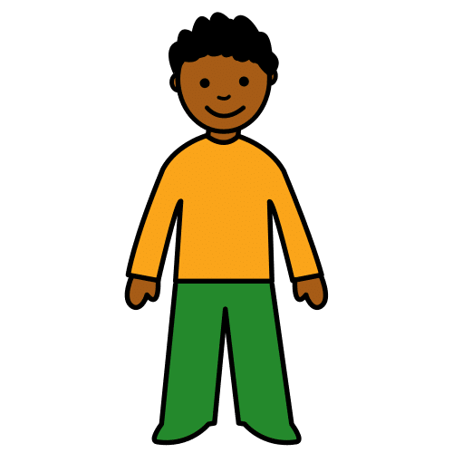

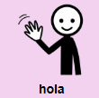
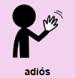
Act 1
Miguel acaba de entrar por la puerta.
¿Qué le decimos?
¿Quieres una
pista?

Slide 3
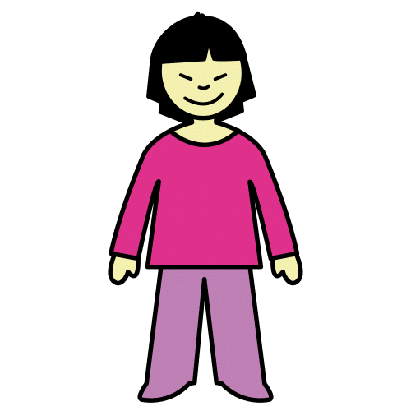
Act 2
Laura se va al supermercado.
¿Qué le decimos?
¿Quieres una
pista?

Slide 4
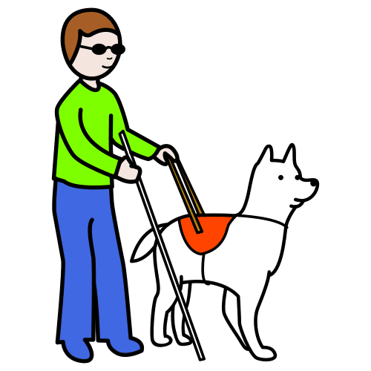
Act 3
Estamos paseando y vemos a Pedro por la calle
¿Qué le decimos?.
¿Quieres una
pista?

Slide 5
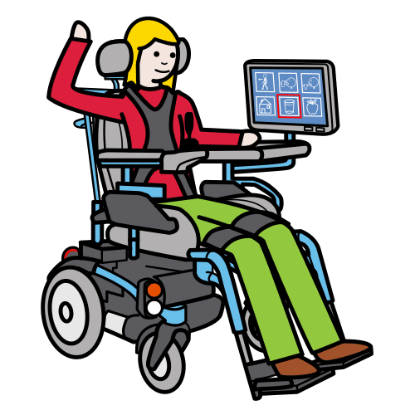
Act 4
María se tiene que salir porque se va al cine.
¿Qué le decimos?
¿Quieres una
pista?

Slide 6
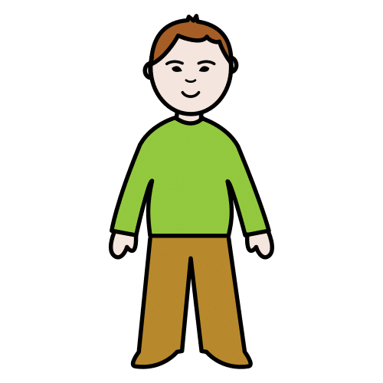
Act 5
Juan ha venido a hacernos una visita.
¿Qué le decimos?
¿Quieres una
pista?

Slide 7
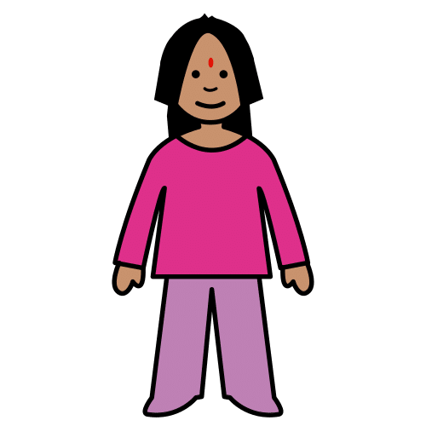
act6
Bea se tiene que ir poque se va al médico.
¿Qué le decimos?
¿Quieres una
pista?

Slide 8



¿Qué te ha parecido?

